Slide 1
Diabetes senfølger

Slide 2
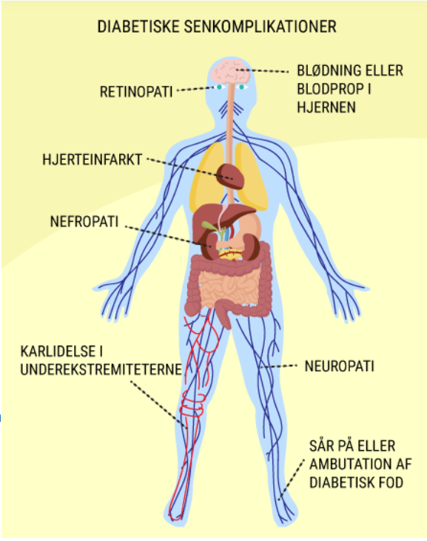
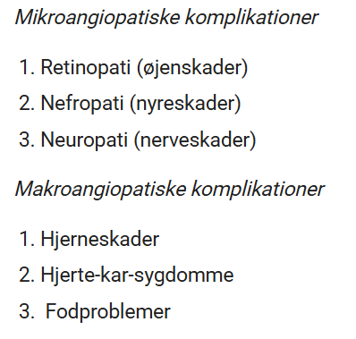
Mikroangiopatiske = skader på de mindre blodkar
Makroangiopatiske = skader på de større blodkar
Retininopati
Højt blodtryk skaber mindsket afløb af væske bag øjets linse
Blodkar afklemmes og synsnerver mister blodtilførsel = mister funktion
Skader på blodkar (huller deri) kan give sløret syn
Behandling: brænde blodkar i øjet eller indsprøjte hormoner
Nefropati
Skader på blodkar i nyrerne; protein i urinen
Manglende blodforsyning til nyren gør den utæt (går i stykker)
Behandling: kontrol med diabetes, blodtrykssænkende medicin, og nyretransplantation som sidste løsning
Neuropati
Åreforkalkning og forhøjet blodtryk skaber dårlig blodforsyning til nerveceller; de går til grunde og skaber føleforstyrrelser i yderste lemmer
Hjerneskader
Skyldes blodpropper med årsag i det forhøjede blodtryk og aflejringer af kolesterol i blodårerne
Symptomer efter placering af blodprop
Hjerte-kar-sygdomme
Forhøjet blodtryk skaber risiko for løsrivning af fedtaflejringer fra blodkar; kan medføre blodpropper
Dårlig blodforsyning kan give nerveskader, muskelsvækkelser og smerter
Fodproblemer
- Dårlig blodforsyning og føleforstyrresler kan give dårlig sårheling og risiko for amputation

Slide 3
1: Præventiv behandling information om livsstil 2: Når der er diabetes: - tre behandlingsmetoder: Medicinsk kirurgisk livsstilsændrende.

Slide 4
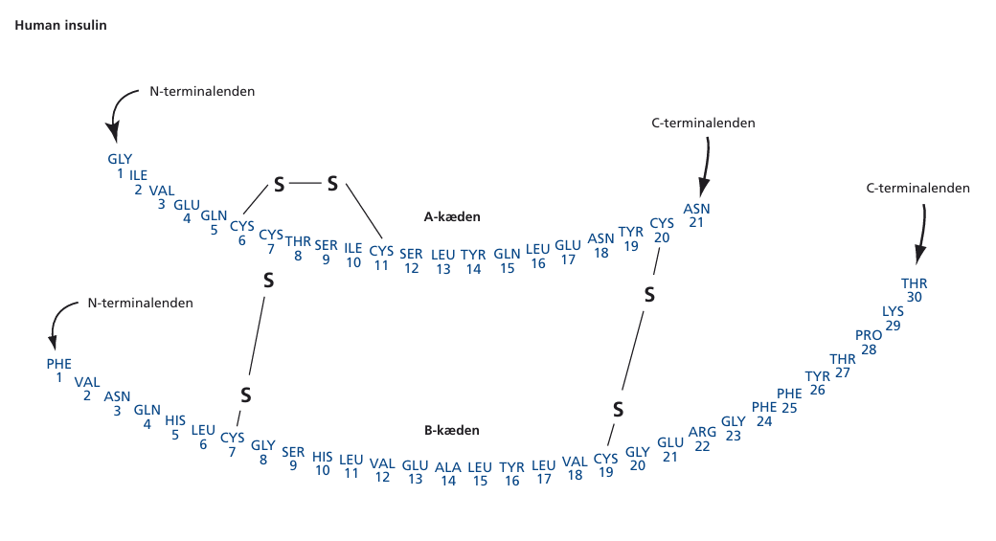

Slide 5
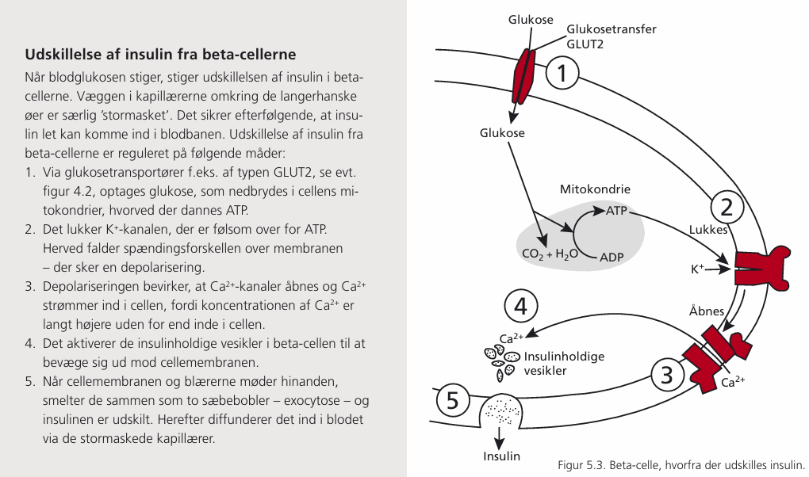

Slide 6
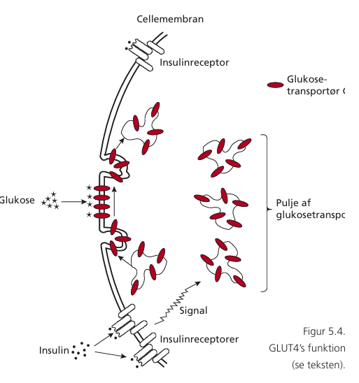

Slide 7
Diabetes type 1 behandling
Diabetes type ii behandling

